Slide 1
Электрические принципиальные схемы
Программа для рисования схем sPlan7.0

Slide 2
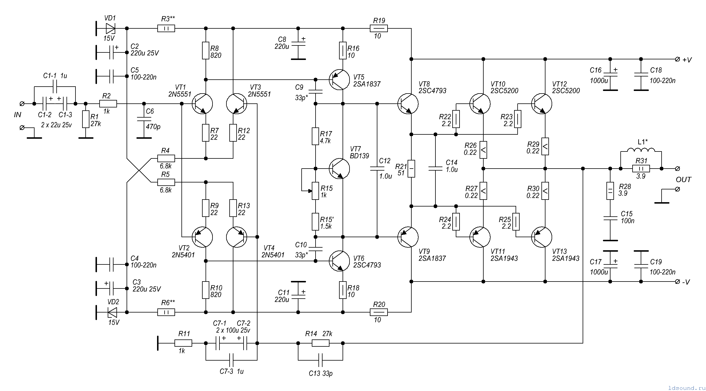
Электрическая схема. Что это? Зачем нужна?

Slide 3
Этапы создания устройства
1. Задумка устройства. Как оно будет работать и что делать?
2. «Запись своих мыслей» в виде схемы.
3. Анализ схемы и ее доработка.
4. Создание устройства по схеме.
5. Отладка устройства по схеме.

Slide 4
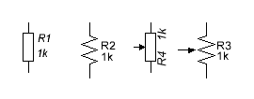
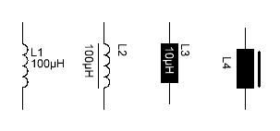
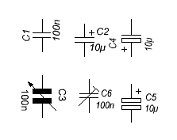
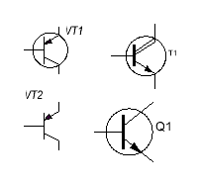
2. Изображение компонентов на схеме. Стандарты.

Slide 5
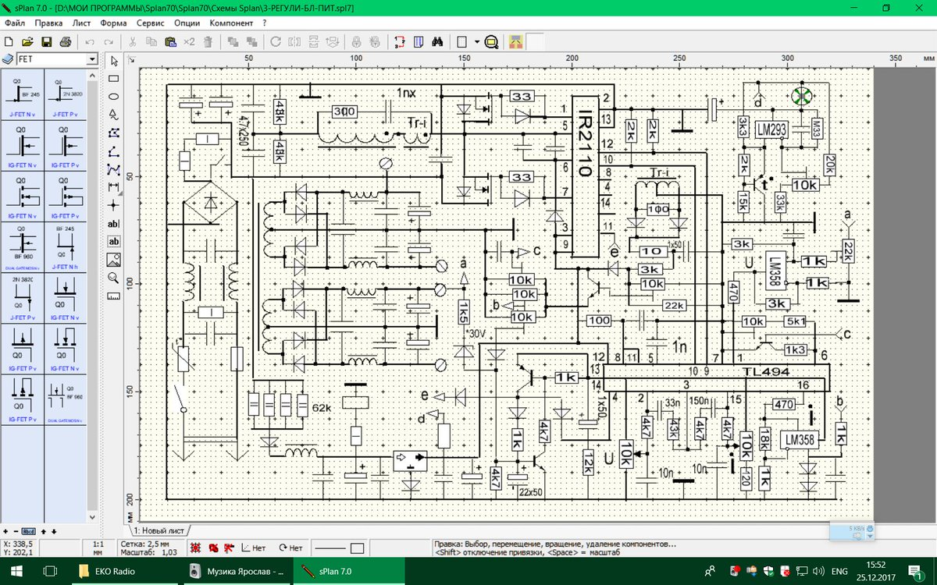
3. Разнообразие программ.
Графический редактор sPlan7.0

Slide 6
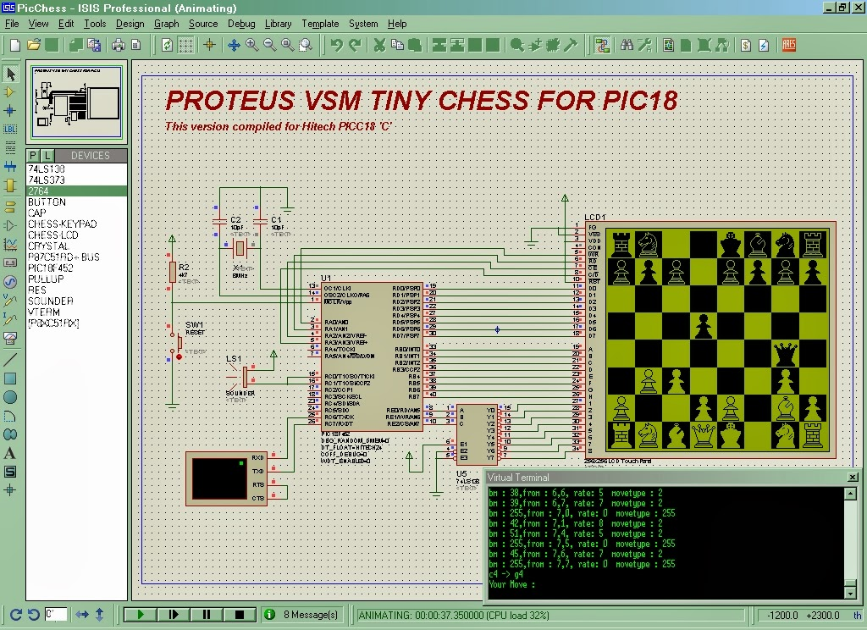
3. Разнообразие программ.
САПР Proteus8.0

Slide 7
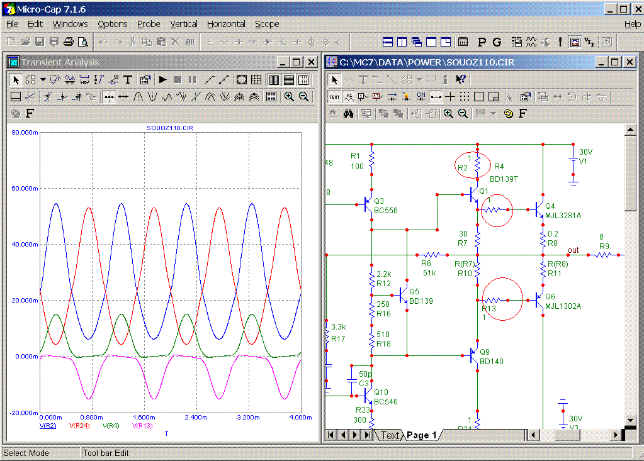
3. Разнообразие программ
САПР Micro-Cap

Slide 8
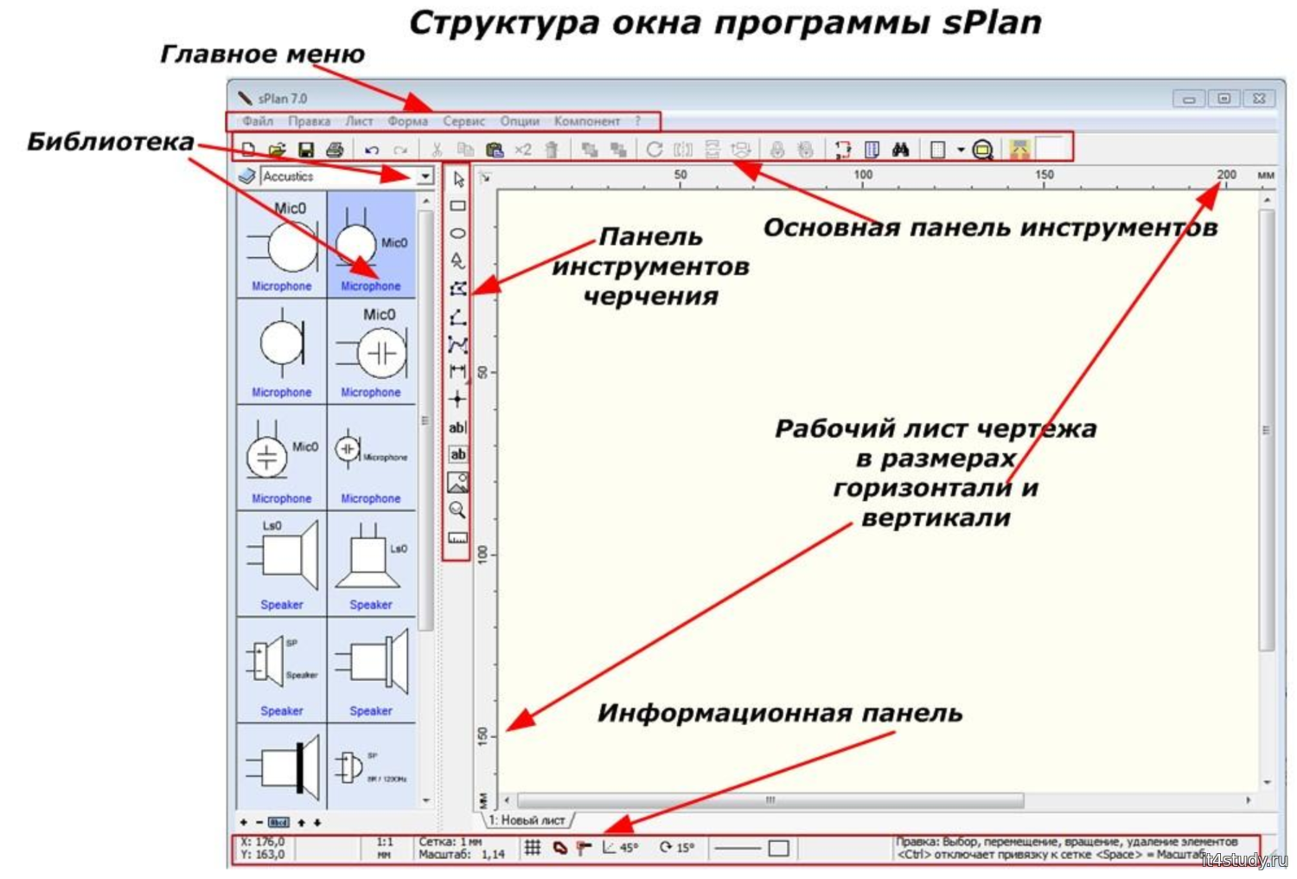
4. Интерфейс sPlan7.0

Slide 9
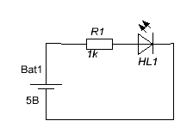
5. Первая схема. Поиск элементов.

Slide 10
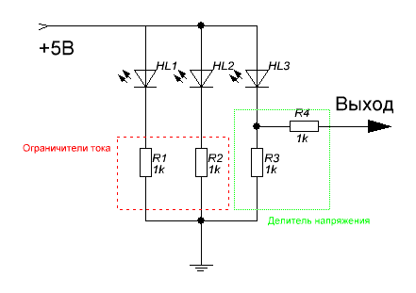
6. Работа с линиями

Slide 11
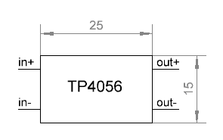
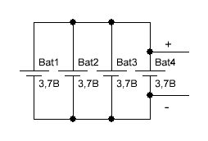
7. Создание компонентов

Slide 12
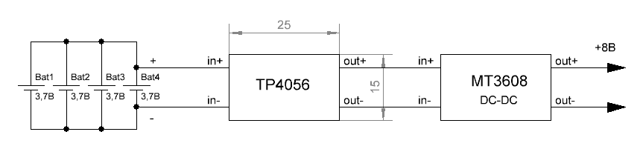
8. Создание схемы устройства

